Slide 1
ЛЕТОПИСИ. ЛЕТОПИСЦЫ ЗЕМЛИ РУССКОЙ
Презентация подготовлена ученицей 5а класса МОУ СОШ № 3 г. Светлого Калининградской области
Ракович Александрой

Slide 2
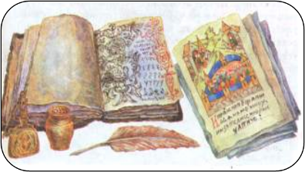
«Древнерусская литература наполняет нас гордостью за наших далёких предков предшественников, учит нас с уважением относиться к их труду, борьбе, к их заботам о благе родины».
Д.С.Лихачев

Slide 3
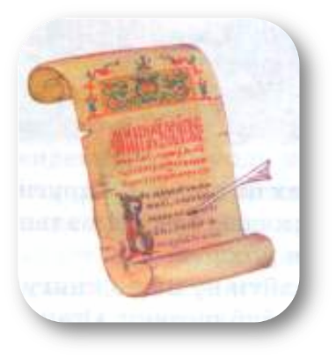
Основные термины:
Летописец – составитель летописи.
Летописание – составление летописи.
Летопись - погодная запись исторических событий, производимая современником.

Slide 4
Русской литературе более тысячи лет. Это одна из самых древних литератур Европы. Она древнее, чем литература французская, английская, немецкая. Ее начало восходит ко второй половине Х века.

Slide 5
Литература возникла внезапно. Но скачок в царство литературы был подготовлен всем предшествующим культурным развитием русского народа. Высокий уровень фольклора сделал возможным восприятие письма, перенесенного к нам из Болгарии.

Slide 6
Создатели славянской азбуки, проповедники христианства Кирилл (Константин) и Мефодий были уроженцами города Солуни (ныне греческого города Салоники), который в то время входил в состав славянской (болгарской) территории и являлся культурным центром Македонии. Древний Солунь был двуязычным городом, в нем, кроме греческого языка, звучал славянский говор.

Slide 7
В 863 году Кирилл с помощью брата Мефодия составил старославянскую азбуку и перевел с греческого языка на болгарский основные богослужебные книги. Эти переводы и созданные в Болгарии сочинения стали проникать на Русь. В это же время стали появляться и первые произведения русской литературы. Что же представляла собой русская литература в первые семьсот лет существования или иначе древнерусская литература?

Slide 8
В Древней Руси, как и во многих других странах, после появления и распространения письменности при княжеских дворах и больших книжных библиотеках начинают вести записи о происходивших событиях. Для удобства читающего все эти записи распределялись по годам. Так появлялись на свет первые исторические книги - летописи.
Памятник первой
русской библиотеке

Slide 9
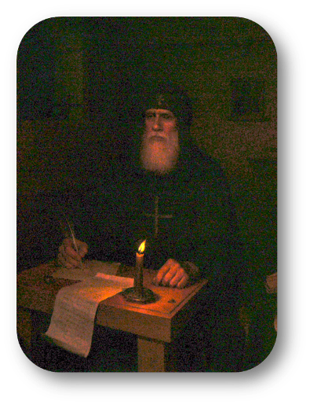
Что такое летопись ?
«Дела давно минувших дней, преданья старины глубокой».
А.С. Пушкин
Летопись – это исторический жанр древнерусской литературы XI – XVII вв. Летопись представляет собой запись событий, вносимую год за годом, по мере их происшествия.

Slide 10
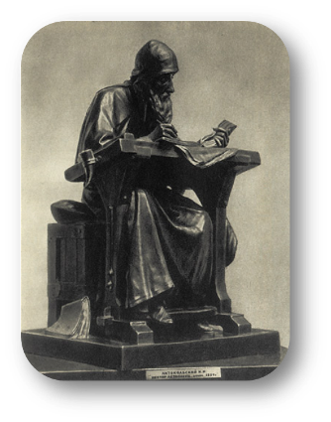
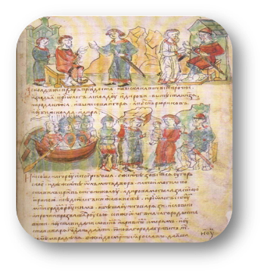
Как создавались летописи?
При каждом монастыре был свой летописец.
На основе первичных летописей составлялись летописные своды.
Древние летописцы писали свои рассказы на пергаменте.

Slide 11
Страница древнерусской
летописи
Страница старинной книги
Лист пергамента
Пергаментный свиток

Slide 12
Храм Покрова-на-Нерли
Храм Покрова Богородицы, стоящий среди заливных лугов при впадении речки Нерль в Клязьму, часто называют душой России.
В XII веке в России центр княжеской власти перешёл из Киева во Владимир. Небесной заступницей стала Богородица, и в ее честь был учрежден новый праздник – Покров Пресвятой Богородицы.
Легенда гласит, что в трудную минуту русские люди, осаждаемые многочисленными недругами, обратились к Богородице с мольбой о помощи. И она не оставила своих духовных детей в беде: сняла с головы платок и накрыла им всех гонимых. В мгновение ока они сделались невидимыми, а вражеская конница умчалась прочь.
Именно так был задуман и построен белокаменный храм Покрова на Нерли, поставленный неподалеку от новой русской столицы – города Владимира, и резиденции Великого князя в Боголюбово. Он напоминает платок, сброшенный с небес на землю.

Slide 13
Недалеко от Киева, первой столицы Древнерусского государства, при Великом князе Ярославе Мудром (сыне князя Владимира Красно солнышко) был основан первый на Руси монастырь - Киево-печерский. Печерским (или пещерским - от слова пещера) он назывался оттого, что первые его обитатели в качестве жилища использовали пещеры в высоком и обрывистом берегу реки Днепр.

Slide 14
Доверить составление летописи можно быль отнюдь не каждому. Здесь не годился простой переписчик, который владел грамотой. Для написания летописного свода отбирали самых опытных, самых талантливых книжников своего времени. До нас дошло имя, и нам известны труды одного из самых первых русских летописцев - Нестора.
В. М. Васнецов. 1919 г.

Slide 15
Молодой Нестор, по собственным его словам, поступил в Печерский монастырь в 17 лет, он в совершенстве овладел книжным искусством и из простого переписчика стал одним из первых древнерусских писателей.
Преподобный
Нестор- летописец.
Икона. Нач. XX века.

Slide 16
Сохранились его слова о пользе книжной премудрости: "Великая бывает польза от учения книжного, - говорил он, - книги… учат нас…, ибо от книжных слов обретаем мудрость и воздержание. В книгах напечатана глубина, ими утешаемся в печали, они узда воздержания. Если прилежно поищешь мудрости, то приобретешь великую пользу для своей души. Ибо тот, кто читает книги, беседует с Богом или святыми мужами".
Преподобный
Нестор- летописец.
Икона. XIX век.

Slide 17
Образ Нестора-летописца, мудрого хранителя сокровищницы отечественной истории, вдохновлял и продолжает вдохновлять художников и писателей на создание новых памятников культуры.

Slide 18
Его перу принадлежат биографии (или, как их тогда называли, жития) русских князей Бориса и Глеба, биографии (жития) тех, кто жил с Нестором в Киево-печерском монастыре. Но главным подвигом жизни Нестора явился труд над составлением древнейшей из дошедших до нас летописи, которая называется "Повесть временных лет".

Slide 19
Вот как начинает ее Нестор-летописец: "Се повести временных лет, откуда есть пошла земля Русская, кто в Киеве нача первее княжить и откуда Русская земля начала быть".

Slide 20
О летописи
«Повесть временных лет»
«Повесть временных лет» составлена около 1113 года монахом Киево-Печёрского монастыря Нестором. В науке летописи называются летописными сводами, так как каждый автор в своем повествовании соединял в одно целое уже имевшиеся к тому времени летописи, повести, жития, различный документы и собственные записи. В основу своего труда Нестор положил Начальный свод (1093–1095), которому, в совою очередь, предшествовали более ранние летописные своды. Этот текст Нестор значительно переработал и дополнил, использовав переводную византийскую хронику Георгия Амартола. Кроме того, он включил в «Повесть» договоры русских князей с Византией, ряд народных сказаний, свои собственные рассказы о событиях конца XI – начала XII века.

Slide 21
Известие о походе Мамая
Миниатюра лицевого «Жития Сергия Радонежского»,
XVI в.

Slide 22
Миниатюра из Радзивиловской летописи

Slide 23
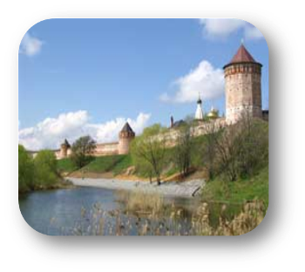
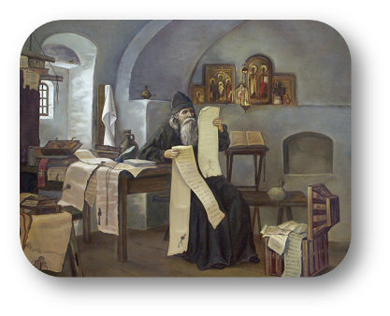
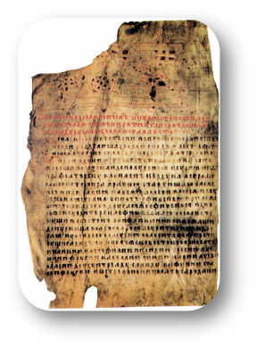
Лаврентьевская летопись
Нижегородский Печёрский монастырь
Копия сделана в 1377 году монахом Лаврентием по заданию суздальско-нижегородского князя Дмитрия Константиновича.

